Slide 1
Webプログラミング
加藤大輔

Slide 2
目次
前回の課題のヒント
DOMを使った表示操作
onloadイベントを使った読み込み
クリック後に反応するプログラム
フォームの利用
チェックボックスとラジオボタン

Slide 3
前回の内容 課題3の提出日は…5/19とします

Slide 4
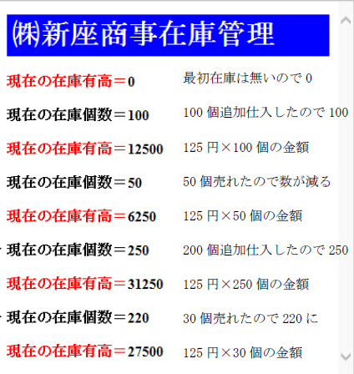
課題03(ヒント)
配布したプログラムを参考にして以下の実行画面を表示しなさい
今回最初のほうに用意した変数は
zaiko.kosuu = 0;
zaiko.tanka = 125;
zaiko.kingaku = 0;

Slide 5
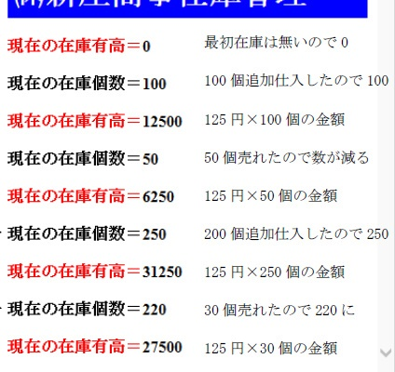
課題03(ヒント)
<body>内で宣言した<script>
zaiko.aridaka();
zaiko.tsuika(100);
zaiko.aridaka();
zaiko.sakujo(50);
zaiko.aridaka();
zaiko.tsuika(200);
zaiko.aridaka();
zaiko.sakujo(30);
zaiko.aridaka();

Slide 6
課題03(ヒント)
現在の在庫有高では...
在庫個数 x 在庫の単価
で求めている

Slide 7
課題03(ヒント)
従ってzeikin.aridaka = function()
の内部の計算式は以下の通りになる
zaiko.kingaku = zaiko.tanka * zaiko.kosuu;
あとはdocument.writeを使用して、出力例通りに
入力表示できれば良い

Slide 8
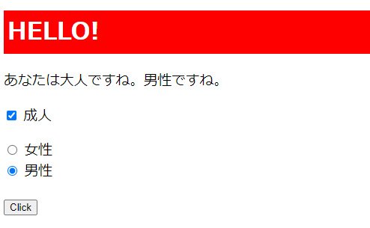
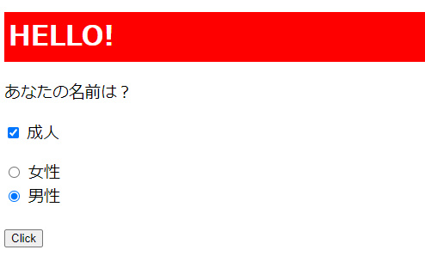
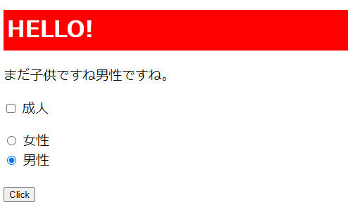
プチまとめ
配布したプログラムを参考にして、以下の画像のように実行させなさい

Slide 9
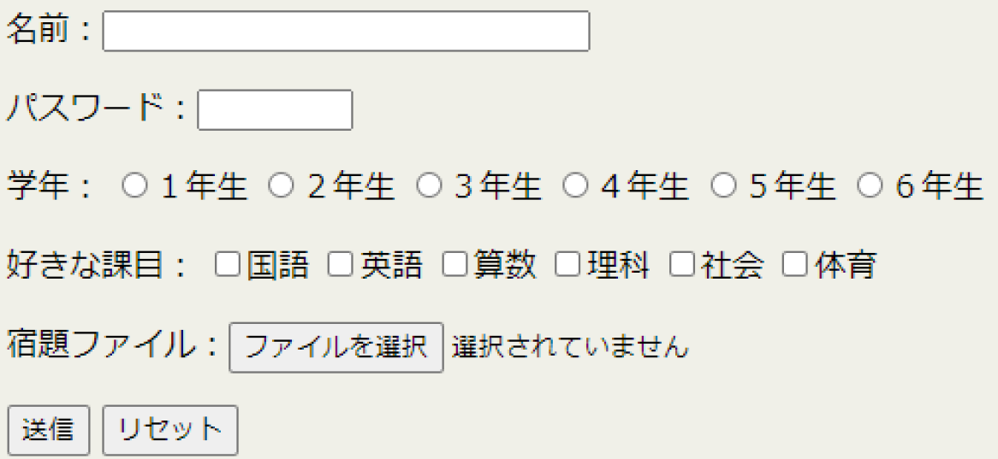
フォームの利用(課題04)
<text>、<checkbox>、<radio>、<file>、<submit>、<reset>
タグを使用して以下の画像のhtmlを作成しなさい
(送信ボタン、リセットボタンは表示するだけでよい)
課題3と今回の課題4の提出期限は5/19です！！

Slide 10
次回の内容…の前に

Slide 11
次回の内容…の前に
次回はFFFTPを使用したりして、CGIについて触れていく予定
…その前に、使用していくWebページ＆今までのまとめとして マイホームページ作成を行ってもらいます

Slide 12
課題5(マイホームページ制作)
以下の制約に従ってホームページの作成を行ってください
1.初期に作成したindex.htmlの「ページ3」から飛べるようにする
2.css、JavaScriptの最低でもどちらかを使用する
3.画像を5枚以上使用する(背景を画像にした場合、含めてもよい)
4.htmlファイルを2枚以上作成して
お互いのファイルを行き来できるようにする

Slide 13
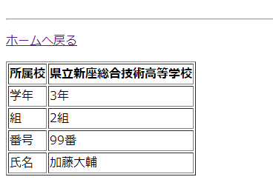
課題5(マイホームページ制作)
以下の制約に従ってホームページの作成を行ってください
5.ボタンを使用する
6.htmlファイルの最後は水平線で区切り以下のような表を作成する

